Slide 1


VINA 출장 보고
2025.03.00

Slide 2
CONTENTS
-. 정보보안
-. YP B동 I社 전용 서버실 및 네트워크
-. I社 전용 ERP,MES 서버 구축
-. I社 전용설비 PLC 연동 방안
-. MES 고도화
-. SIFLEX 방문(시스템 현황)
-. 근태관리 시스템 개발, 테스트
-. 추가개발, 관리항목

Slide 3
“출장보고”
NO | 항목 | 내용 | 상세내용 | 비고
1 | 정보보안 | ● 메일보안 -. 단독형 그룹웨어 변경(하이웍스→다우오피스) -. 메일보관(아카이빙) | 메일 발송시 암호메일, 승인메일 필터 적용, 승인프로세를 통한 메일 발송 모든 수발신 메일 암호화, 압축 보관(5년) | 메일, 첨부파일 용량 제한 메일 승인 필터 적용 (도메인, 특정 단어 문구)
 |  | ● 문서보안 -. 사내 생성 모든 문서 중앙서버 보관 -. 문서 반출시 승인 프로세스 적용 | 문서중앙화 적용 승인된 문서만 내외부 반출(첨부파일) 팀별 최종 승인자 설정 | 1,2공장 파일서버 구축 사내 메신저 외 파일 첨부 차단 외부 클라우드 및 USB 차단
 |  | ● 단말기 보안 -. 정보 유출 방지 -. 핸드폰 카메라, 녹취, 화면캡쳐 차단 | 보안구역 핸드폰 반입 금지 출퇴근시 단말기 카메라 차단 ON,OFF 본사 적용후 VINA 확산 적용 | SGV 출퇴근 스피드 게이트 필요 보안구역만 분리하여 적용 외산 단말기 적용 유무
2 | YP B동 I社전용 서버실, 네트워크 | ● 전용 서버실 구축 ● 전용 사무실 네트워크 분리 ● 유무선 단말기 보안 적용 | 서버실 단독 분리 : 출입 내역 관리 서버실 인가된 인원외 출입 제한 : CCTV설치 사무공간 네트워크 분리 및 보안적용 | 서버실 CCTV 설치(일정기간 보관) 유선 : 고정 IP적용 무선 : 내외부 망분리
3 | YP B동 I社전용 서버 구축 | ● ERP,MES 서버 기존 시스템과 완전 분리 ● I社전용 MES 서버 구축 ● 타사 데이터 저장 금지 | 데이터베이스 완전 분리 I社 시스템과 연동 필수 I社 데이터외 불필요한 데이터 저장 금지 | 인가된 인원외 서버 접속 불가 I社 전용 DB 구축 I社 Panda, Fox 시스템 연동
4 | I社전용 설비 PLC 연동 모니터링 | ● 전용 설비 PLC 데이터 수집 ● MES – I社 시스템과 연동 ● 설비 데이터 모니터링 | 실시간 설비 데이터 수집 모니터링 및 I社 시스템과 연동 실시간 작업 현항 모니터링 | 설비 모니터링 화면 개발 시스템 연동 API 개발

Slide 4
“출장보고”
NO | 항목 | 내용 | 상세내용 | 비고
5 | MES 고도화 | ● 모듈 개선 5개 항목 ● QR 마킹 4항목 ● UTG 유효기간, ERP I/F 항목등 | 투입자재 LOSS 환입 QC 진행 후 창고 인수인계(I/F) 재고이동 시점 변경 필요 개발 공수 재산정 진행 | 업체 견적 진행 최우선순위 진행 필요
6 | SIFLEX 업체방문 (벤치마킹) | ● 시스템 추가 도입 ● 보안 특히 사항 ● 시스템 연동 항목 및 추가 개발 내용 | 설비 PLC 연동(I社 전용설비) 우선 본사 설비 우선 진행 PLC 데이터 수집용 프로그램 개발
7 | 근태관리 시스템 개발,테스트 | ● 인사 근태관리 시스템 개발(본사 개발 완료) ● 신규 근태기 도입완료 후 실시간 근태 수집 ● 근태 완료후 급여계산 추가 개발 | 일별,주별,월별 인원관리 QC, YP 근태 실시간 수집 근태 데이터 기반 급여계산 2차 개발 예정 | 근태 수집시 출퇴근 시간 명확한 분리 필요(현재 출퇴근 기기 동일) 급여계산까지 본사에서 개발 진행
8 | 추가 개발, 관리항목 | ● 슬리팅 내외부 발주진행 발주서 출력 화면 개발 ● 정품 S/W 관리 ● 데이터 백업용 장비 도입 | 정품 S/W 사용 권장 데이터 1,2차 백업 장비 도입 QV : C동 서버실, YP B동 : A동 서버실 각각 2차 백업 장비 도입 | 파일서버등 전문 백업 장비 도입 보안교육 자료

Slide 5


1. 정보보안
1-1. 그룹웨어 변경
구분 | 구분 | 내용 |  |  | 비고
비교 | 운영환경(Server) | 메일서버 구조 | 단독형 | 공유형 | -. 하이웍스 : 단독형 지원 불가 -. 1인실, 다인실 차이
 | 커스터마이징(Customizing) | 그룹웨어 기능,설정,디자인 변경 | O | X
 | 메일보안 설정 | 메일 정책 설정 | O | X | -. 하이웍스 : 외부메일 전체 설정만 가능
 | 승인메일 | 필터에 의한 메일 승인 | O | X
 | 저장용량 | 메일 저장 용량 | 제한 (사용량에 따라 증설) | 무제한
 | 개별설정 | 계정별 모바일 사용 제한 | O | X
내용 | 메일 보안을 해야 하는 이유 : 회사 및 고객의 기밀 정보 보호, 비즈니스 평판유지, 보안 조치를 포함하여 기업의 잠재적인 신뢰도 손상 방지 : 무단 액세스, 데이터 유출, 악의적인 활동으로 부터 보호 현재의 공유형 그룹웨어로는 메일을 통한 데이터 유출 차단에 한계(보안 필터 적용 불가) 단독형 그룹웨어를 구축하고 메일 수발신 정책(보안필터)을 적용, 승인 메일을 통한 외부 발신 메일에 대한 보안을 강화 단독형 : 메일 총 용량의 제한이 발생(사용량에 따라 증설이 가능) -> 첨부파일 용량 관리 기존 메일 백업 및 중앙서버(파일서버)에 보관 사내 모든 문서 보안을 위해 전임직원의 인식 개선 필요(분기별 보안교육 실시)
5

Slide 6
1. 정보보안
1-2. 그룹웨어 재구축안(단독형 구축)
 | 구분 | 항목 | 내용 | 추진 내용
전체 | 메일 | 용량 제한 | 메일 용량 제한(기본 용량 5Gb) | . 기존 메일서버 일정기간 유지(최대 6개월) . 신규그룹웨어 오픈 시점부터 기존 하이웍스 메일 수발신 불가
 |  | 메일백업 | 기존 메일 백업 | -. 하이웍스에서 메일 폴더별 백업 신청, 아웃룩으로 받은 편지함 백업 -. 아웃룩 개인별 메일 폴더 백업 불가 -. 매뉴얼 배포 및 교육
 |  | 메일이전 | 개인별 메일 이관(재공 용량 범위) | -. 신규 그룹웨어에서 받는 메일 연동(이전) -. 매뉴얼 배포 및 교육
 | 메일 승인 | 승인 메일 | 개별, 지정 필터별 승인 승인자 지정 | -. 전체 필터 적용(예, sumsung.com 으로 보내는 모든 메일 승인) -. 팀별 승인 필터, 프로세스 적용(승인자 설정)
 | 메일 보관 | 수발신 메일 보관 | 수발신 모든 메일 암호화, 압축 보관(5년) 퇴사자 메일 자동 보관 | -. 모든 메일 보관 -. 동의서 서명
 | 전자결제 | 결제문서 | 전자결제 양식 작성 | -. 결제 문서 양식 작성 -. 기존 전자결제 문서 백업, 이관 불가(사용 플렛폼이 다름)
 | 시스템 연동 | 결제연동 | 전표 및 근태 정보 연동 | -. 세콤 근태 연동 -. 전표 전자결제 연동 추가 개발
 | 보안 | 메일 보안 | 계정별 모바일 사용 유무 설정 지정된 PC에서만 그룹웨어 사용(문서 유출 방지) | -. 모든 계정의 접속 로그 기록 보관 -. 특정 계정 보안설정(모바일 기기 접속 불가) -. 허가된 PC에서만 그룹웨어 접속
6

Slide 7
1. 정보보안
1-3. 문서관리 흐름도
구분 | 문서관리 프로세스 |  |  | 내용 | 비고
 | 메일 | PC | 문서중앙화
전체 |  |  |  | PC에서 생성되는 모든 문서는 중앙 서버에 자동 보관 메일 첨부파일 오픈,저장시 자동으로 서버에 저장 중앙 서버에 있는 문서 반출시 승인 요청 승인된 문서는 서버의 반출함으로 이동 문서 반출 요청,승인에 대한 모든 이력 저장 승인 완료된 문서만 반출함으로 이동되어 반출 가능 메일 발송시 보안 필터가 적용되는 메일은 승인자의 승인을 거쳐 발송 모든 수발신 메일은 메일보관 서버에 암호화, 압축하여 저장(5년)
메일수신
문서 작성,저장
업로드
첨부파일 다운로드
문서 OPEN,저장
업로드
중앙 서버
승인
요청
승인
메일작성
문서 반출
승인자
파일 첨부
반출함
필터
Y
승인
요청
N
승인자
관리자 승인된
이동식 단말기(USB)
승인
사내 메신저외에는 첨부파일 전송 차단
메일 발송
7

Slide 8
1. 정보보안
1-4. 그룹웨어 재구축 일정
구분 | 일정
 | 1월 | 2월 | 3월 | 4월 | 5월
단계
그룹웨어 재구축
주요 내용 | -. 재구축 안 보고서 | -. 관련 매뉴얼 -. 교육보고서 및 계획 -. 교육일정 | -. 데이터 이관 진행 보고 -. 시스템 연동(근태, ERP 연동) -. 메일 승인 필터 적용 |  | -. 기존 메일서버 CLOSE -. 신규 메일서버 오픈 -. 메일 백업 및 이관
마일스톤
재구축 범위 분석 및
보고, 전사공유
매뉴얼 작성 및 공유, 교육
데이터 이관 및 시험가동
본가동
그룹웨어 구성 범위 및
개선방향 확정
관련 매뉴얼 작성 및 공유
데이터 이관, 시스템 연동,
시험가동
안정화 및 모니터링
신규 그룹웨어
구축안 보고
데이터 이전 계획 및 대응 방안 수립
매뉴얼 작성 및 공유
파일럿 오픈 시나리오 작성
전자결제 양식 이관
조직도, 시스템 연동
본가동, 안정화
전자결제 시스템
선오픈
메일 백업 매뉴얼
배포
견적 및 품의서
사용자 교육, 시험가동
기존 메일 서버 사용
기존 메일 서버
수발신 중지
전자결제 동시 운영(구버전,신버전)
신규 메일 서버
수발신
8

Slide 9
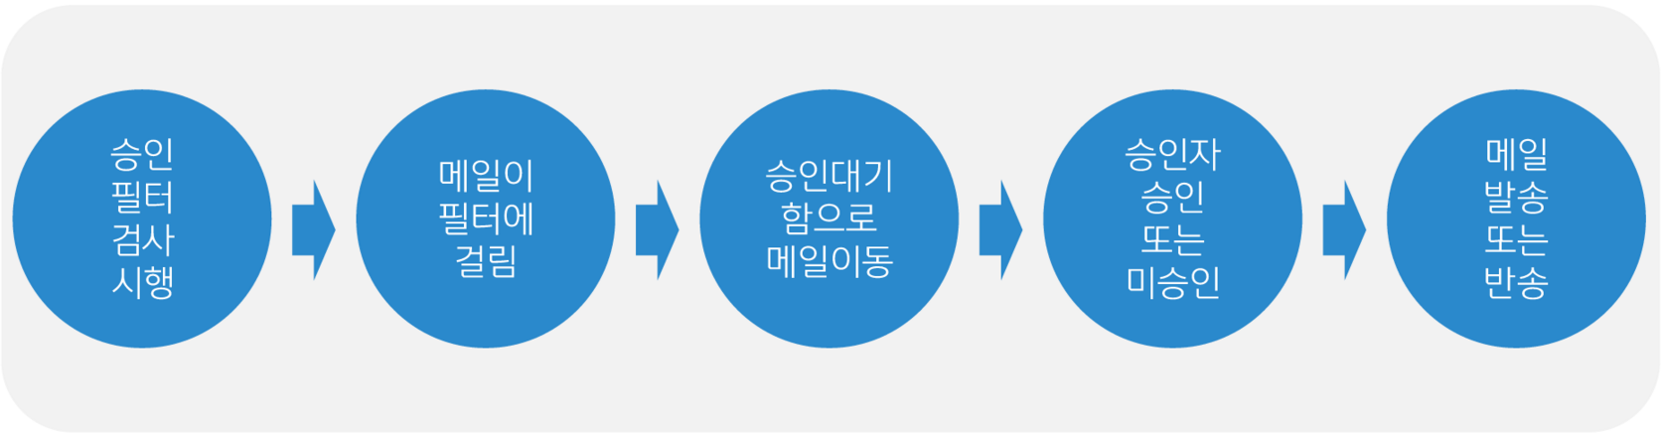
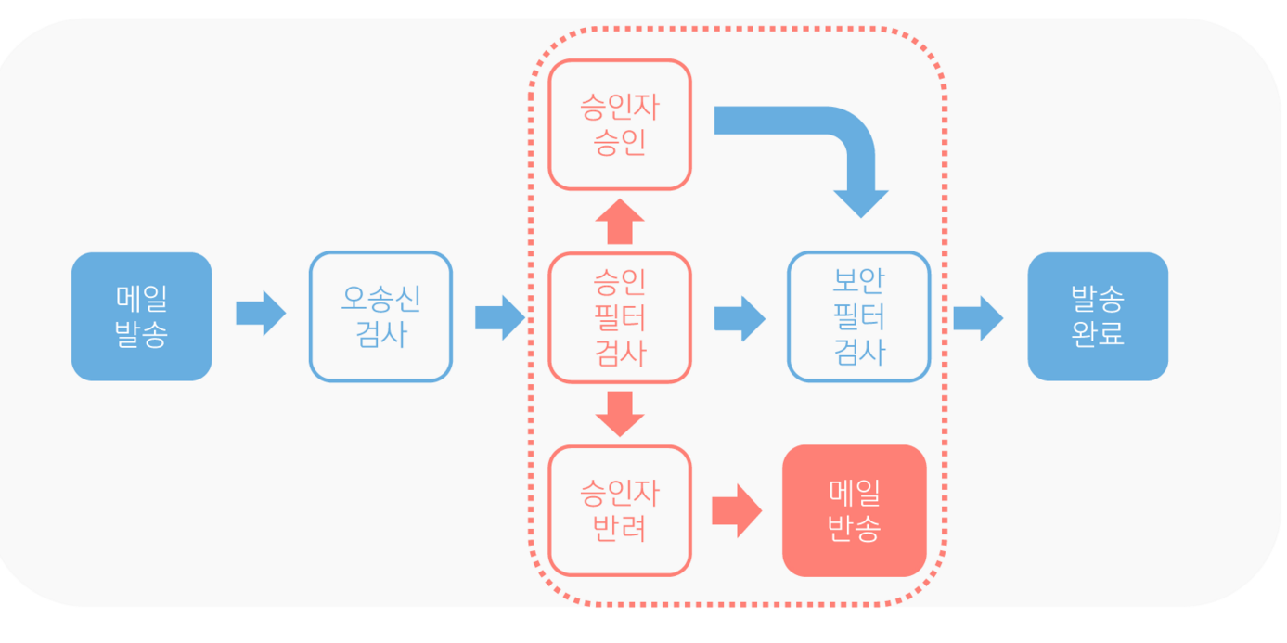
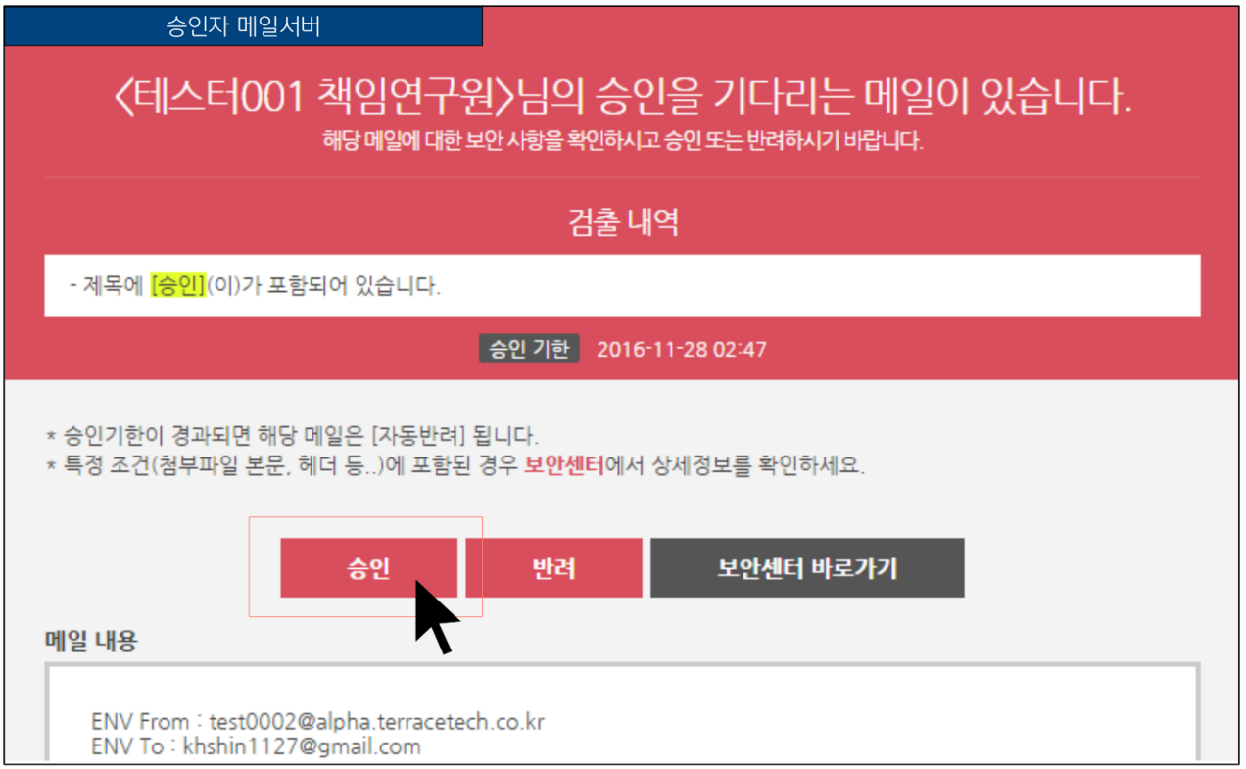
2. 메일보안
1-6. 메일승인 프로세스
구분 | 절차 | 내용
프로세스 |  | -. 3단계(오송신검사 → 승인필터검사 → 보안필터검사) -. 승인필터 : 수신 메일이 설정한 필터 조건에 해당하는 경우 승인자의 승인을 얻도록 설정 -. 보안필터 : 외부 발송시 암호화 처리등을 설정
승인절차
9

Slide 10

1. 정보보안
1-7. 문서 및 PC 보안
구분 | 항목 | 관리설정 | 내용 | 비고
본사 R&D | 문서보안 | -. 문서를 중앙서버에 보관하고 반출시 승인 -. 문서파일 개인 PC 보관 금지 -. 중앙 서버에 암호화하여 보관 | -. PC에서 작성되는 모든 문서 자동으로 서버에 보관 -. 문서 외부 반출시 승인 필요 -. 백신 : 바이러스 침입 실시간 감시 및 치료 -. 문서 백업 : 중요파일, 유출 파일 백업 -. 사용자 계정 수 만큼 비용 청구 | 적용시점 -. 문서보안 : 25년 3월 > 우선적용 대상자 선정 > 추후 전직원 확산 적용
 | PC보안 | -. PC 보안 프로그램 설치 -. PC용 메신저 사용 제한 -. 이동식 매체 차단 -. 출력물 보안 | 1. 업무용 PC, 노트북 : 그룹웨어 메신저 사용 권장 -. 카톡, 라인, 페이스북 사용 자제 -. 카톡 PC 버전에서 파일 첨부만 차단(핸드폰 어플 정상 사용) -. 첨부파일은 메일로 송수신 -. PC 화면 캡처 기능 차단 2. 보안프로그램 설치 : ESP PC 보안 프로그램 설치 -. 출력물 보안 및 이동식 매체(USB)등 차단(읽기 가능, 쓰기 금지) -. USB 사용시 매체 사용 신청 -. 각부서별 사용중인 USB, 저장매체(이동식 하드디스크)등은 사전에 승인 요청 -. 출력물 워터마크 적용 및 USB 사용 신청 정책 적용은 추후 공지 | 적용시점 -. 메신저 첨부파일 차단 : 25년 3월 -. 출력물 보안 : 25년 3월중 > 인쇄물 워터마크 협의 필요 > 출력 승인 프로세스 확정 필요 -. 이동매체 차단 : 25년 1월 > 부서별 USB 사용현황 조사후
* 본사, R&D 적용후 VINA 확산 적용 예정
10

Slide 11
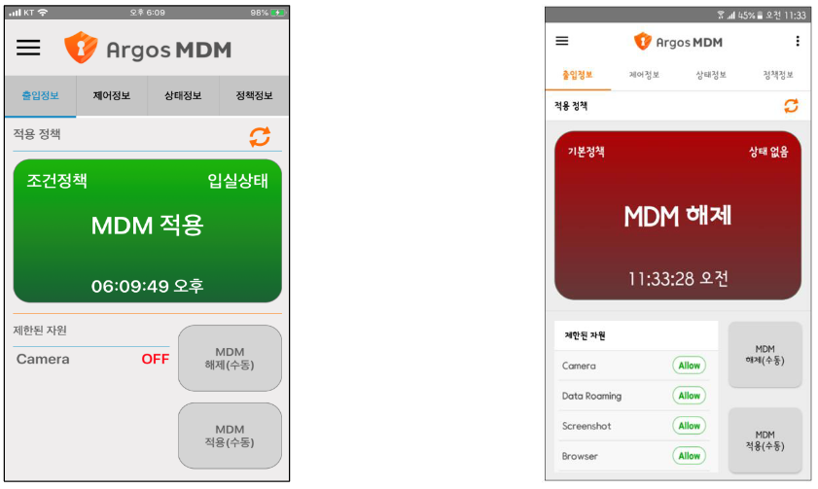
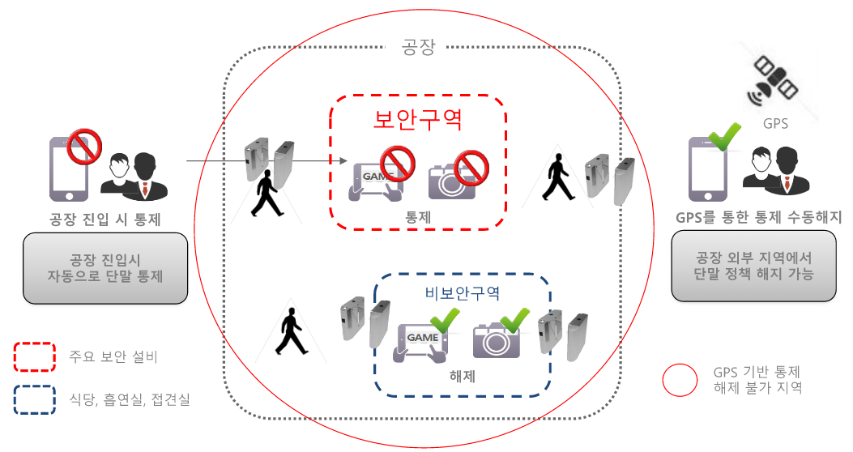
1. 정보보안
1-8. 단말기 보안(MDM)
구분 | 항목 | 관리설정 | 내용 | 비고
본사 R&D | 단말기 보안 | -. MDM 프로그램 핸드폰 설치 -. 출입 게이트 통과시 어플 자동 실행 -. 퇴근시 자동 해제 및 수동 해제 -. 카메라, 스캔, 녹음, 블루투스 차단 -. 아이폰 카메라만 차단(애플 정책) | -. MDM 프로그램 전직원 핸드폰, 타블렛에 설치 -. 프로그램 임의 삭제 불가 -. 출근시 프로그램 자동 실행, 퇴근시 자동 해제 -. GPS방식의 통제 기능 -. 사내 서버 구축 필요 -. 독자개발 OS탑재 단말기 차단 불가 (샤오미,노키아,오포, 중국산 폰 등) | 본사, R&D 적용시점 -. MDM 적용 : 25년 4월 VINA : 본사 적용후 ( VINA 출퇴근 게이트 또는 출퇴근 데이터 분리 필요 )
* MDM : Mobile Device Management
11

Slide 12
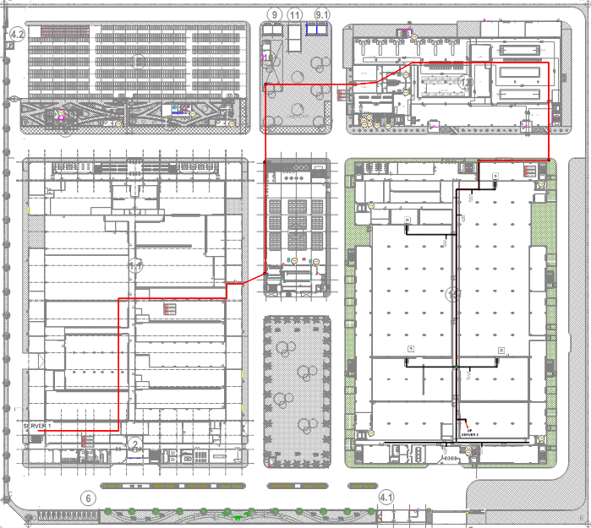
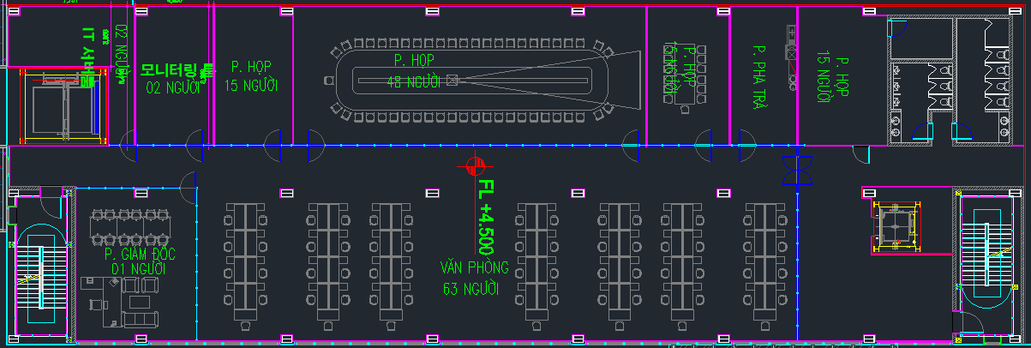
2. YP B동 I社전용 서버실, 네트워크
2-1. 서버실, 사무동 및 회선
구분 | 통신회선 | 전용 업무공간
서버실
 | A동 통신사 모뎀에서 A동 방화벽이나 스위치 장비를 거치지 않고 B동 서버실까지 직접 연결 사무동 위치에 신규 서버실 및 모니터링 공간 필요 서버실 크기 : 현재 A동 서버실 크기 1/2 모니터링 룸 크기 : 현재 A동 서버실 크기 1/2 환기가 가능한 구조 서버실 바닥 액세스 플로어 설치(이중바닥) | I社 전용 업무공간, 일반 업무공간 분리시 네트워크 분리(회선 색분리) I社 전용 업무공간 출입시 출입카드 사용(출입이력 보관), 출입구 CCTV 설치 초기 개발인력 40명 정도 근무할 수 있는 공간 필요(사무공간,회의실) – I PJT 곽민우 상무 요청 전용 네트워크망 구성, 유무선 내외부 망 분리(회선 색으로 완벽히 구분) 서버실~책상까지 직결로 회선 연결 서버실~현장 : I社 전용망, 기존망 랜선 색으로 분리 CCTV 회선 : 네트워크 망과 완전 분리
통신회선
12

Slide 13







2. YP B동 I社전용 서버실, 네트워크
2-2. 통신회선 구성(B동 서버실~현장)
B동 서버실~현장 장비 구성
B동 서버실
I사 전용망
내용
각층별
스위치
I社 사무동
네트워크망과 CCTV망은 물리적으로 분리
L2스위치는 VLAN 적용이 가능한 모델
무선AP : POE가능한 모델
스위치에서 사무동 PC까지는 직접 연결
허브 사용 금지
16 Port
48 Port
VLAN10
VLAN60
현장 랙 L2스위치
1층 현장
VLAN1,10,30,60
PC용
48 Port
16 Port
48 Port
VLAN30
B동 F/W
FortiGate 200E
VLAN2,10,30,60
VLAN3
서버실 RACK L2스위치
CCTV용
48 Port
VLAN1 – 1층
VLAN2 – 2층,3층
VLAN3 – CCTV
VLAN10 – 무선 업무
VLAN30 – 무선 설비
VLAN60 – Guest
방화벽 설정
일반 사무동
VLAN 분리 설정(IP대역 분리)
DHCP 설정 OFF
B동 모든 단말기는 고정IP 설정(B클래스)
각 VLAN별로 PC, 무선, 설비망 분리
무선 VLAN분리(Laptop,PDA,Guest,…)
무선 Guest망만 DHCP 적용
GUEST망 → 내부,VPN DENY 정책 必
I사 무선IP대역 → 내부,VPN DENY 정책 必
I사 전용 내부,설비망만 Access
16 Port
48 Port
VLAN10
VLAN60
현장 랙 L2스위치
2층 현장
VLAN30
PC용
48 Port
16 Port
48 Port
서버실 RACK L2스위치
CCTV용
48 Port
CCTV
Optical Cable
CCTV RACK
UTP Cable
13

Slide 14
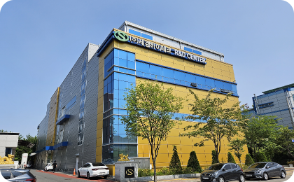

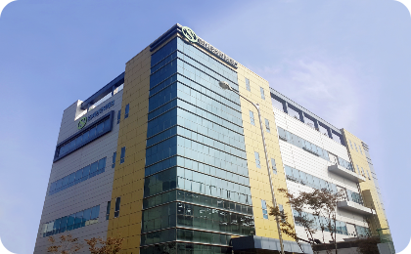

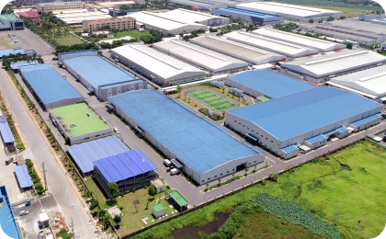
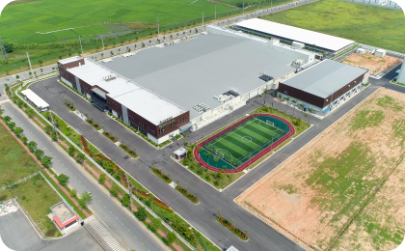
3. YP B동 I社전용 서버 분리
3-1. 서버 분리
AS-IS
TO-BE
R&D
R&D
● 서버 분리 ● -. ERP,MES 서버 각각 운용 -. 하나의 서버에 2개의 시스템 DB운영 불가 (비젠트로 협의 내용) -. 서버 가상화시 전문 관리 인력 추가 필요 -. 유지보수 업체 운용시 즉각 대응 어려움, 상주시 비용 발생 -. I社 시스템(Panda,Fox)와 연동시 각각의 독립 서버로 운영하는 것이 유지보수가 수월함
본사
본사
I/F
I/F
ERP
MES
모니터링
ERP
MES
모니터링
VINA(QV)
VINA(QV)
I/F
I/F
ERP
MES
ERP
MES
VINA(YP-B)
메인서버
VINA(YP)
I/F
ERP
MES
14

Slide 15
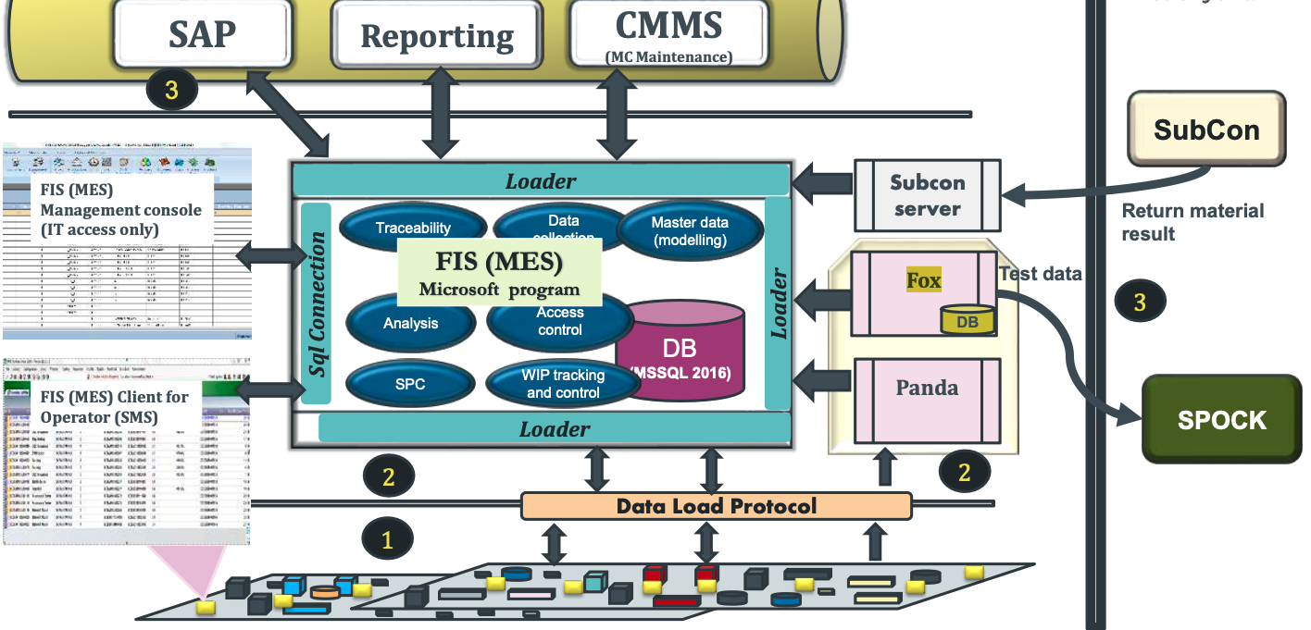
3. YP B동 I社전용 서버 분리
3-2. 시스템 설계도(예상)
15

Slide 16
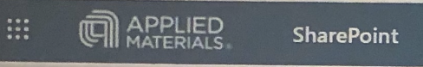
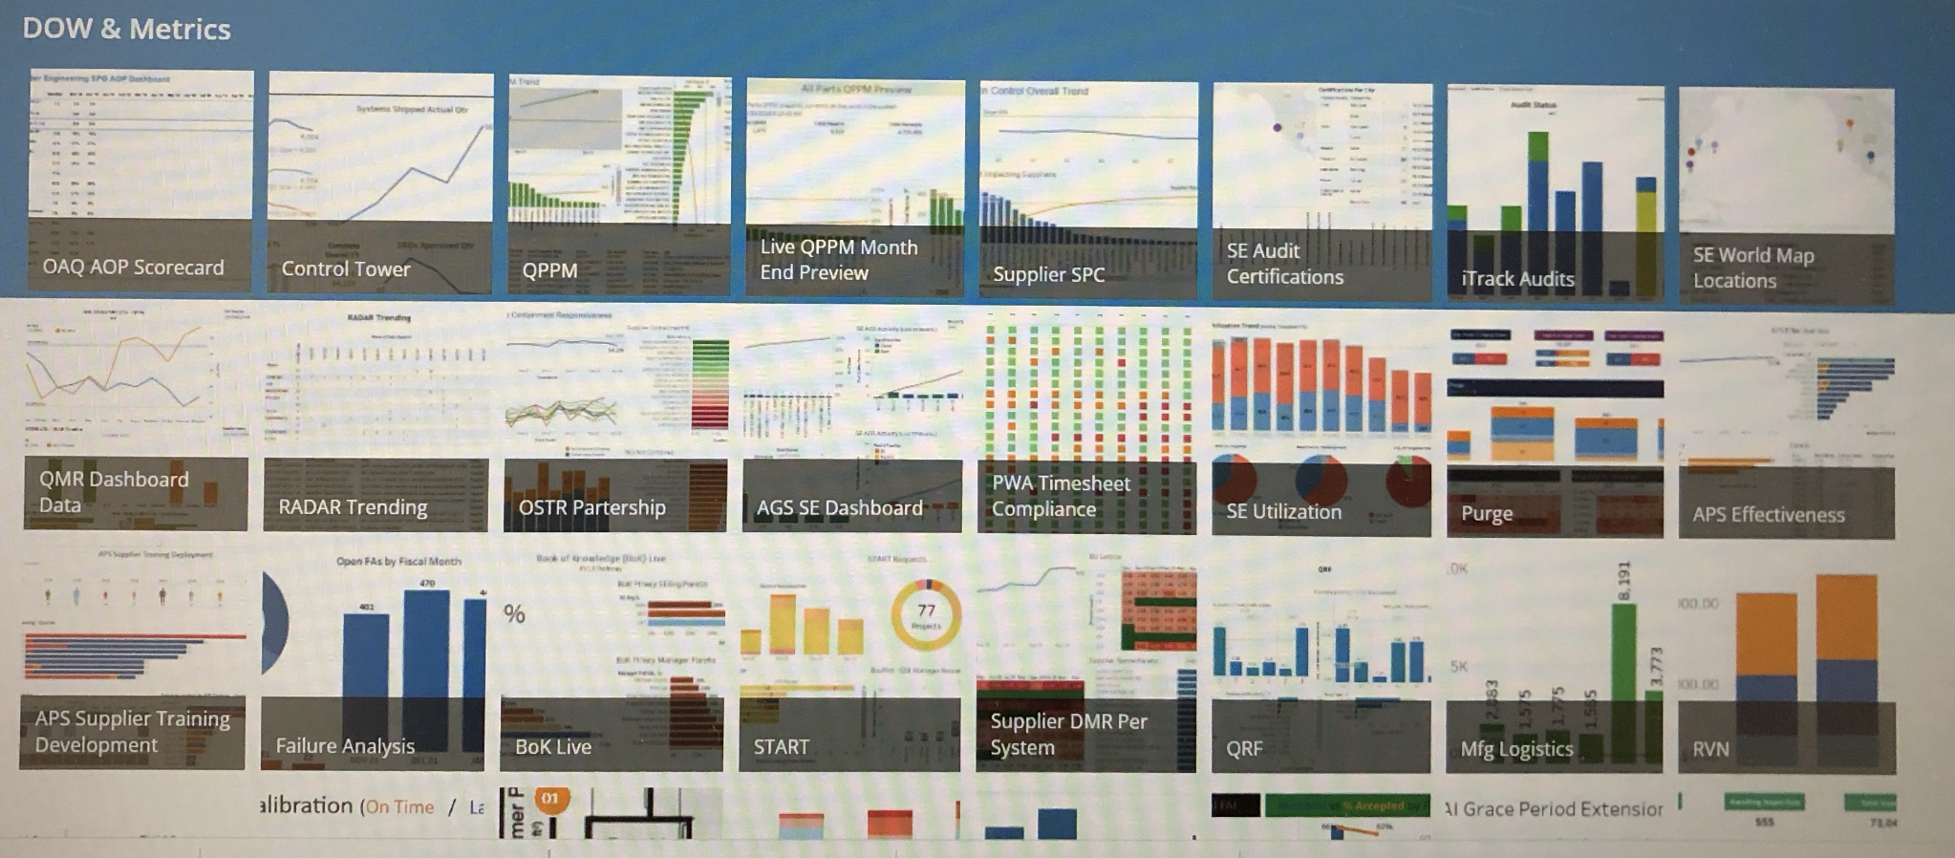
4. I社전용 설비 PLC 연동 모니터링
4-1. Factory Monitoring System 사례(Applied Materials)
접속 권한 승인 후 전세계 임직원이 공장의 생산 현황 및 품질을 실시간으로 모니터링할 수 있는 시스템
16

Slide 17
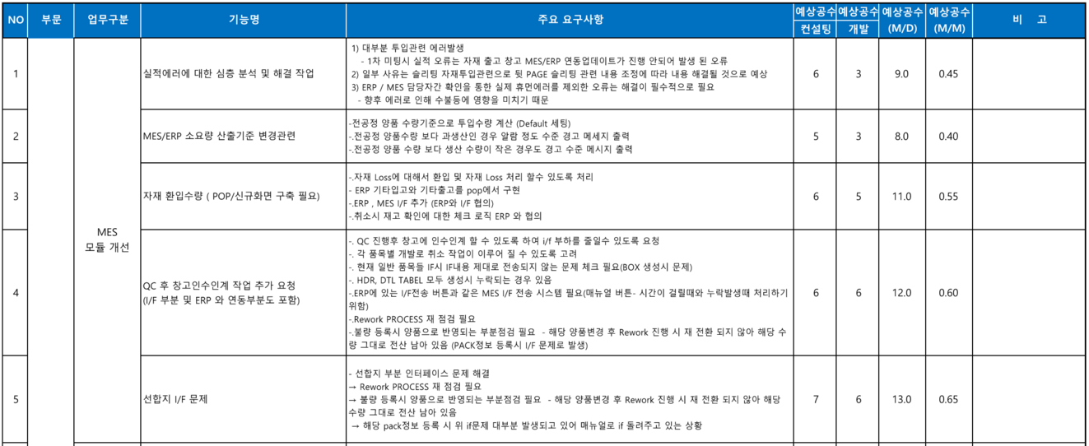
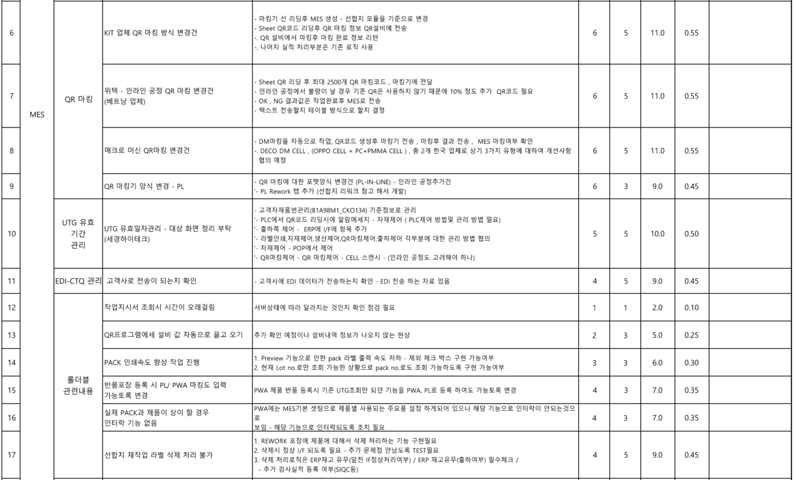
5. MES 고도화
5-1. MES 고도화 진행
● MES 고도화 -. 개발공수 재산정 -. 본사 품의후 진행 예정(3월~) -. MES 모듈 추가개선 -. QR마킹 -. 유효기간 관리 -. 폴더블 -. ERP-MES 인터페이스 개선
17

Slide 18
6. SIFLEX 업체 벤치마킹
6-1. 업체 방문(SIFLEX)
 | 항목 | 내용 | 내용
전체 | 설비연동 | 설비별 PLC 기종 확인 통신모듈 확인 | -. PLC 제조업체마다 연동 기준이 달라 기준 테이블 명세서가 필요 -. 데이터 추출 항목을 우선 선정하여 업체와 협의 -. 테이블 명세서, 파리미터 명세서, 에러 명세서
 |  | 데이터 수집 | -. 데이터 수집 범위, 시간에 따라 데이터 양이 차이가 많아짐 -. 수집 주기 관리 및 보관기간 설정이 필요 -. 실시간 데이터 수집은 장비에 영향을 줄수 있어 지양함 -. 설비 연결 상태를 계속 모니터링 -. 데이터 수집용 미들웨어를 설치, 노드 분산, 안정화 -. 수집용 S/W에 문제가 있어도 설비 가동은 가능
 | 장비 | 인프라 | -. Standby PC를 준비하여 장애 발생시 설비 가동 우선 조치, 후 원인파악 -. 설비 연결용 네트워크와 운영네트워크로 분리하여 위험요소 차단(바이러스 등) -. 백업용 환경을 조성
 | 보안 | 사내보안 | -. 필요한 보안구역 만 설정하여 관리 -. 네트워크를 내외부 완벽하게 분리 -. 물리적 분리를 우선하고 출입관리를 통한 통제구역 관리
18

Slide 19
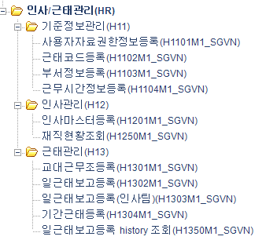
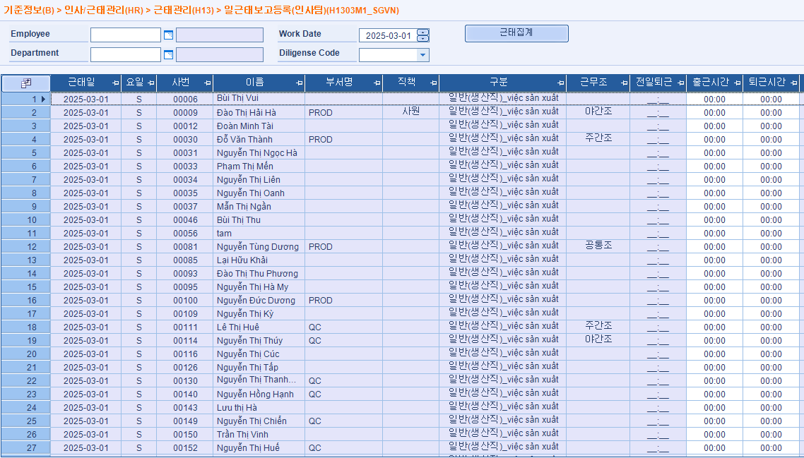
7. 근태관리 화면 개발, 테스트
7-1. 근태관리 화면 개발
● 근태관리 화면 개발 -. 본사 개발 진행, 적용완료 -. 신규 근태기 설치 완료 시점(3월) -. 개인별 근태를 조회할 수 있는 화면 추가개발(MES에서 조회) -. 근태 데이터 수집 후 급여 계산 추가개발 진행(본사)
19

Slide 20
8. 정품 S/W 사용
8-1. 정품 소프트웨어 사용 교육
. 소프트웨어의 종류
종류 | 내용 | 비고
상용 소프트웨어 | -. 금액을 지불하고 구입하여 정당한 권리를 획득한 소프트웨어
공개 소프트웨어(Free Ware) | -. 사용자의 일정한 제약 조건하에(개인이나 비영리단체 사용 등) 무료로 사용할 수 있다.
셔어웨어 (Share Ware) | -. 정품을 구입하기 전에 미리 사용해 불 수 있는 것으로 기능이나 사용기간, 사용대상이 제한되어 있다.
번들(Bundle) | -. 특정한 소프트웨어나 하드웨어를 구매하였을때 끼워 주는것으로 구매한 제품에만 사용해야 한다.
공용 소프트웨어 | -. 저작권자가 해당 소프트웨어에 대한 모든 권리를 명시적으로 포기한 것으로 자유롭게 사용 가능하다.
. 소프트웨어 불법복제 유형
종류 | 내용 | 비고
사용자 단순복사(Soft Lifting) | -. 라이센스된 소프트웨어 한 카피(copy)를 구입하여 여러 대의 기계에 복제하는 행위.
하드 디스크 탑재(Hard Disk Loading) | -. 컴퓨터 판매상등이 불법 복제된 소프트웨어를 설치한 컴퓨터를 판매하는 행위.
대여 (Software Rental) | -. 소프트웨어를 대여 및 유사한 형식을 통한 불법거래로 운영 되는것을 말한다.
위조(Software Counterfeiting) | -. 정품 소프트웨어와 똑같이 복제되어 판매되는 것을 말한다
개인 PC, 노트북, 타블렛 사내 사용 금지 개인 단말기 사전 신고 개인 노트북에 불법으로 설치되어 있는 프로그램을 사내에서 사용시 불법 S/W로 인식 (OS, Office, CAD, 포토샵, 일러스트, 알집, 팀뷰어,…) (예 : 알집의 경우 개인 사용은 불법이 아니지만 회사에서 사용은 불법)
20

Slide 21
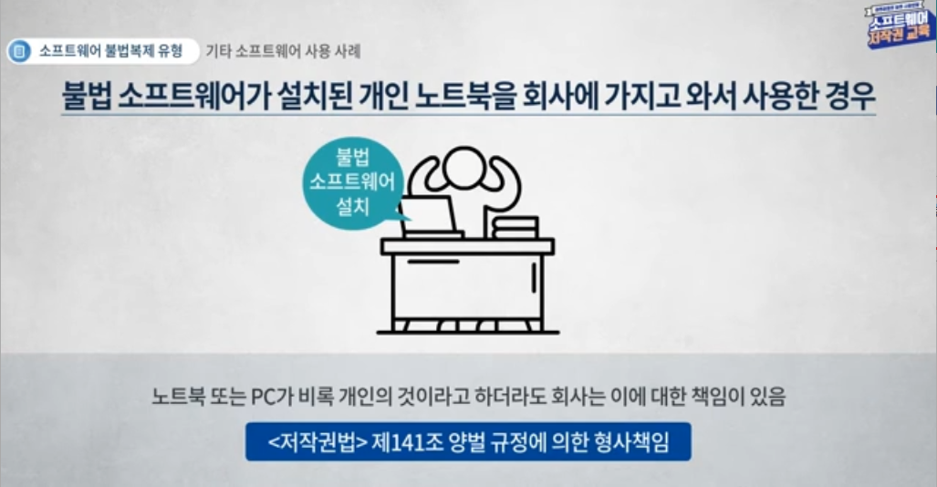
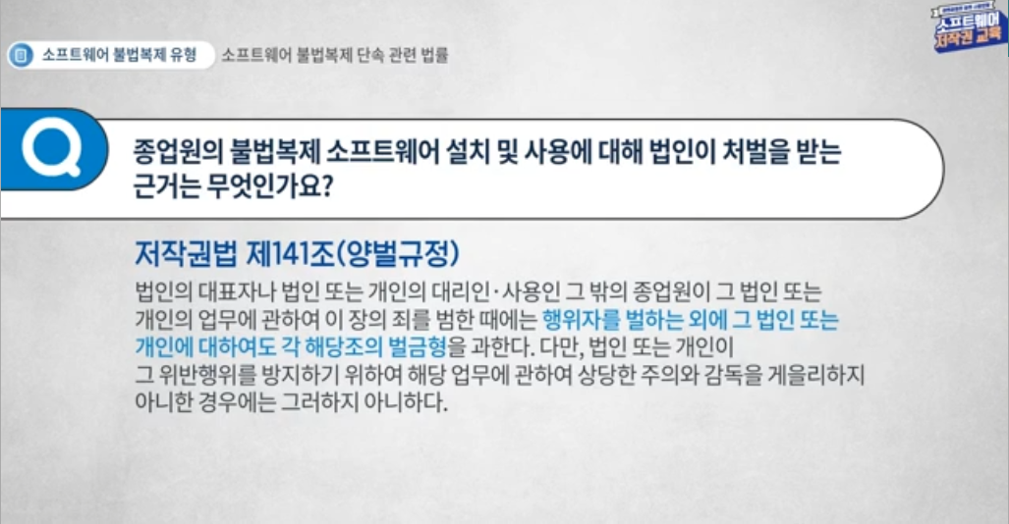
8. 정품 S/W 사용
8-2. 정품 소프트웨어 사용 교육

Slide 22

Thank you

